Slide 1
4. Kansantalouden kiertokulku
Forum Yhteiskuntaoppi
2

Slide 2
Taitotehtävä:
Kotitalouksien säästämis- ja velkaantumisaste

Slide 3
Tehtävässä harjoiteltavat taidot
lähdekritiikki, kriittinen tulkinta
kuvion lukeminen
soveltaminen
yhteiskunnallinen ajattelu

Slide 4
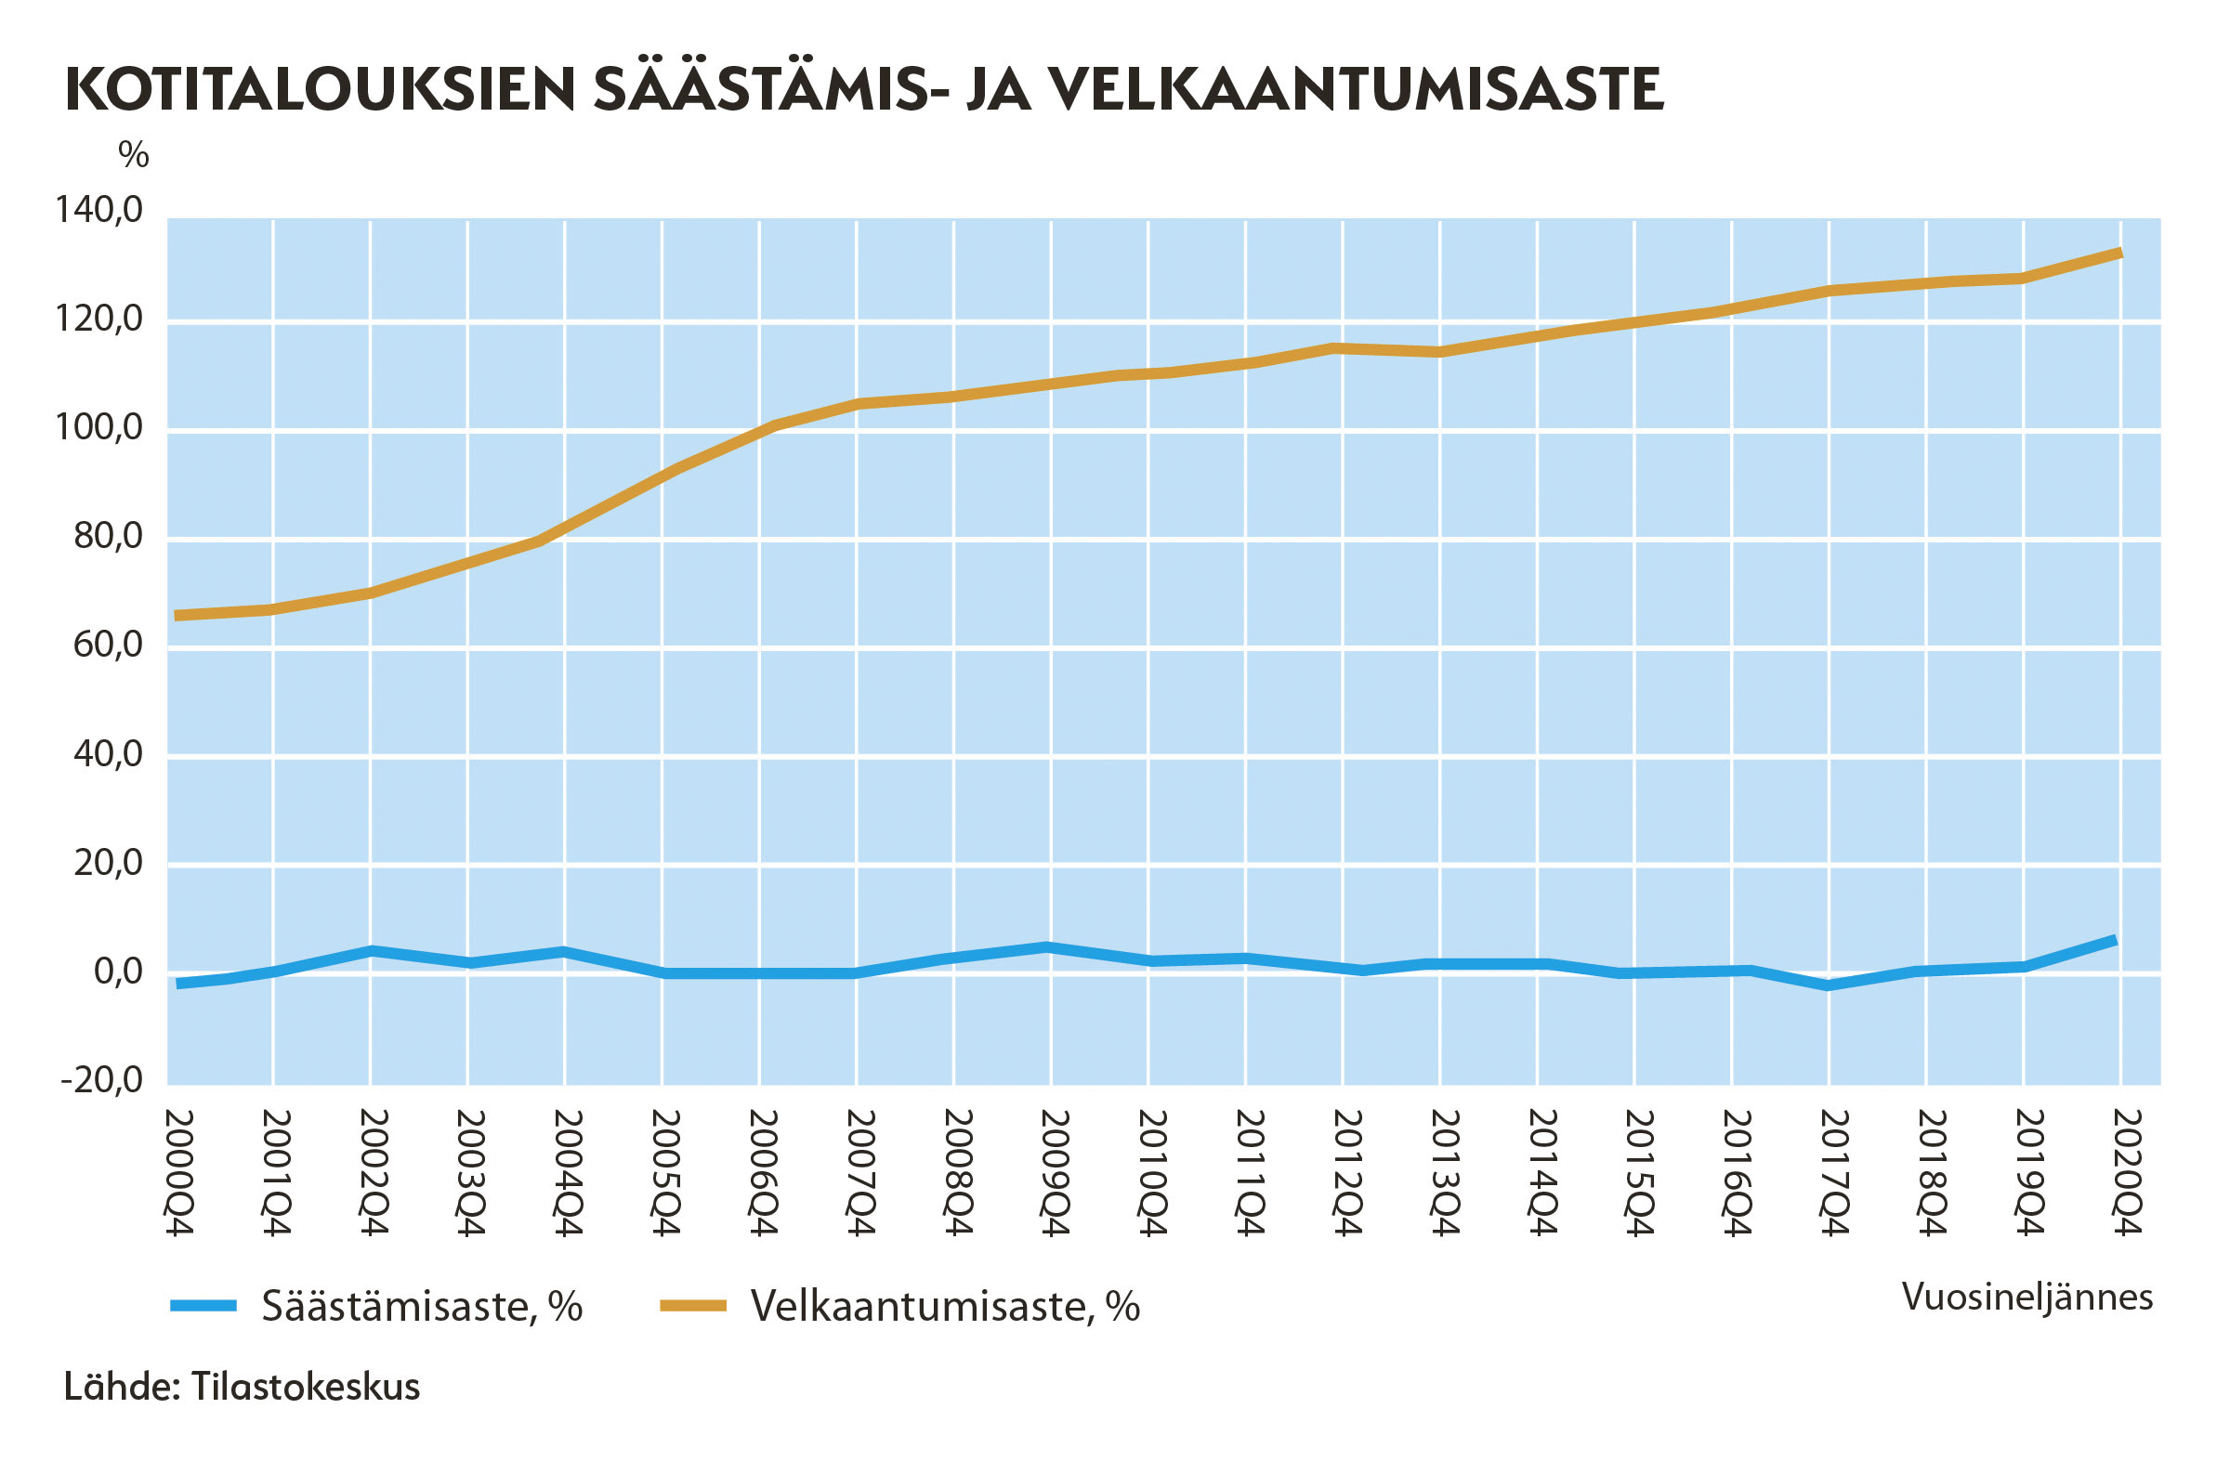
Kotitalouksien säästämis- ja velkaantumisaste
Tutki kuviota kotitalouksien säästämisasteesta ja velkaantumisasteesta. Lue myös Ylen uutinen aiheesta (11.4.2021).
Säästämisaste: säästöjen ja vuositulojen suhde
Velkaantumisaste: lainamäärän suhde vuosituloihin

Slide 5
Kotitalouksien säästämis- ja velkaantumisaste
Miten säästämisaste on muuttunut kuvatulla aikavälillä? Pohdi, mistä säästämisasteen muutokset johtuvat.
Miten velkaantumisaste muuttui kuvatulla aikavälillä?
Etsi kuviosta perusteet väitteelle: Velkaantumisaste ja säästämisaste eivät ole täysin kytköksissä toisiinsa.

Slide 6
Opettajalle

Slide 7
Näkökulmia tehtäviin
Miten säästämisaste on muuttunut kuvatulla aikavälillä? Pohdi, mistä säästämisasteen muutokset johtuvat.
  Säästämisasteessa on kausivaihteluita.
  Nousukausilla kulutetaan, jolloin säästämisaste on pieni tai negatiivinen. Luottamus oman talouden vakauteen näkyy nousukaudella pienenä tai negatiivisena säästöasteena.
  Suuria säästämisen vuosia olivat talouskriisien vuodet 2009, 2010 ja 2020.
  Talouskriisien välittöminä vaikutuksina voi olla työttömyyttä, jolloin säästämisaste voi laskea, ellei menoja saa mukautettua pienentyneiden tulojen mukaisiksi.
  Talouskriisien aikana epävarmuus kasvaa, jolloin säästäminen tuo kaivattua turvaa. Säästämisasteen nousu on tällöin mahdollista niille kotitalouksille, joilla tulot eivät ole kriisin seurauksena muuttuneet.

Slide 8
Näkökulmia tehtäviin
Miten velkaantumisaste muuttui kuvatulla aikavälillä?
  Suomalaiset kotitaloudet ovat velkaantuneet huomattavasti 2000-luvulla. Velkaantumisaste on ollut jokaisena vuonna edellisvuoden arvoa suurempi.
  Velkaantuminen on ollut erityisen nopeaa vuosina 2000–2007.
Etsi kuviosta perusteet väitteelle: Velkaantumisaste ja säästämisaste eivät ole täysin kytköksissä toisiinsa.
  Säästämis- ja velkaantumisasteella ei tämän tilaston perusteella ollut suurta yhteyttä keskenään.
  Säästämisaste on kytköksissä lyhytaikaisiin talouden suhdannevaihteluihin, eli ihmiset säästävät laskukaudella ja kuluttavat nousukaudella.
  Velkaantumisasteen muutokset näyttävät liittyvän elämän pitkäaikaiseen järjestämiseen, lähinnä asunnonhankintaan. Asuntojen yleinen kallistuminen näkyy velkaantumisasteen kasvuna.

